Slide 1
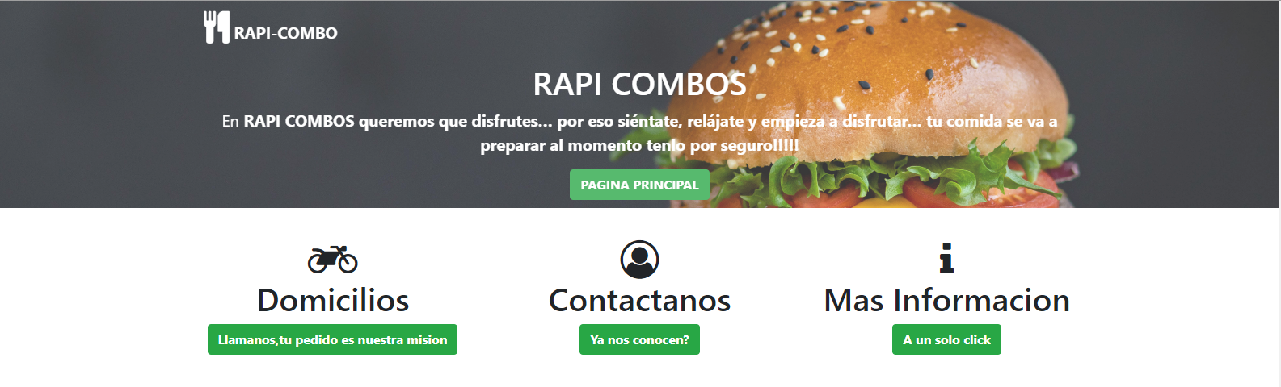



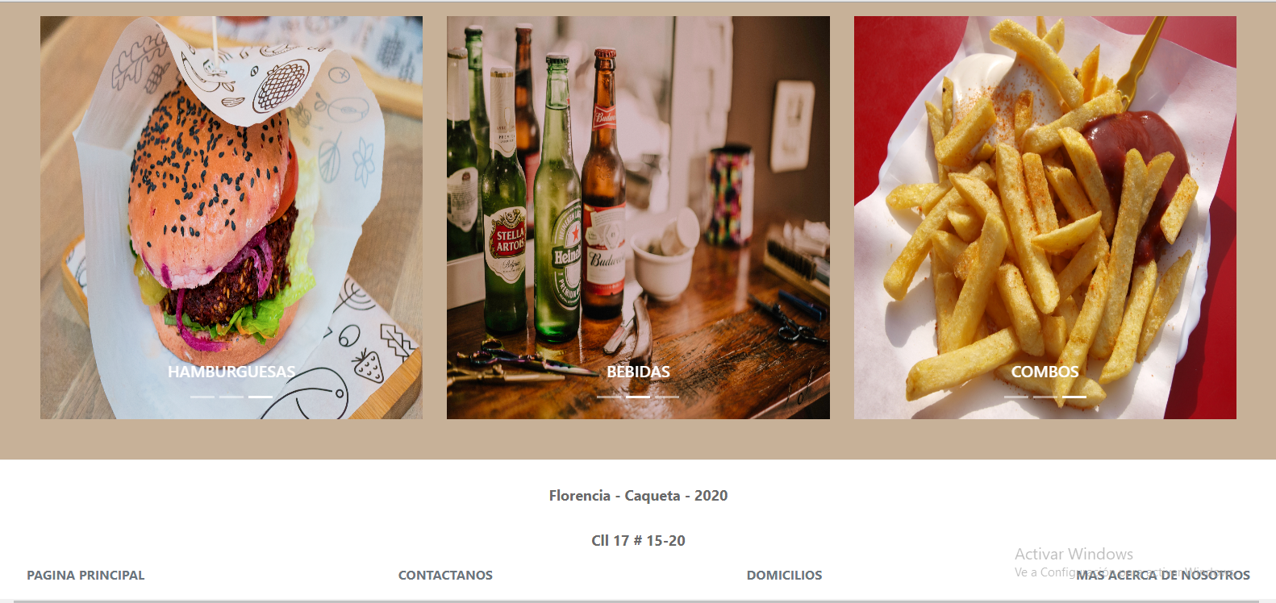
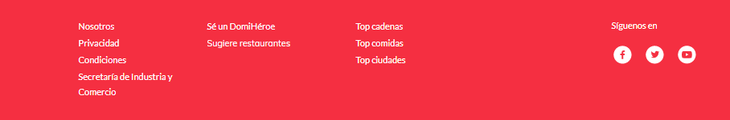
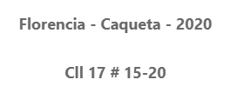
admin

Slide 2
Para el administrador

Slide 3

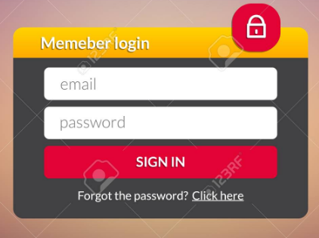
Admin

Slide 4

Menú Administrador
editar
editar
editar

Slide 5
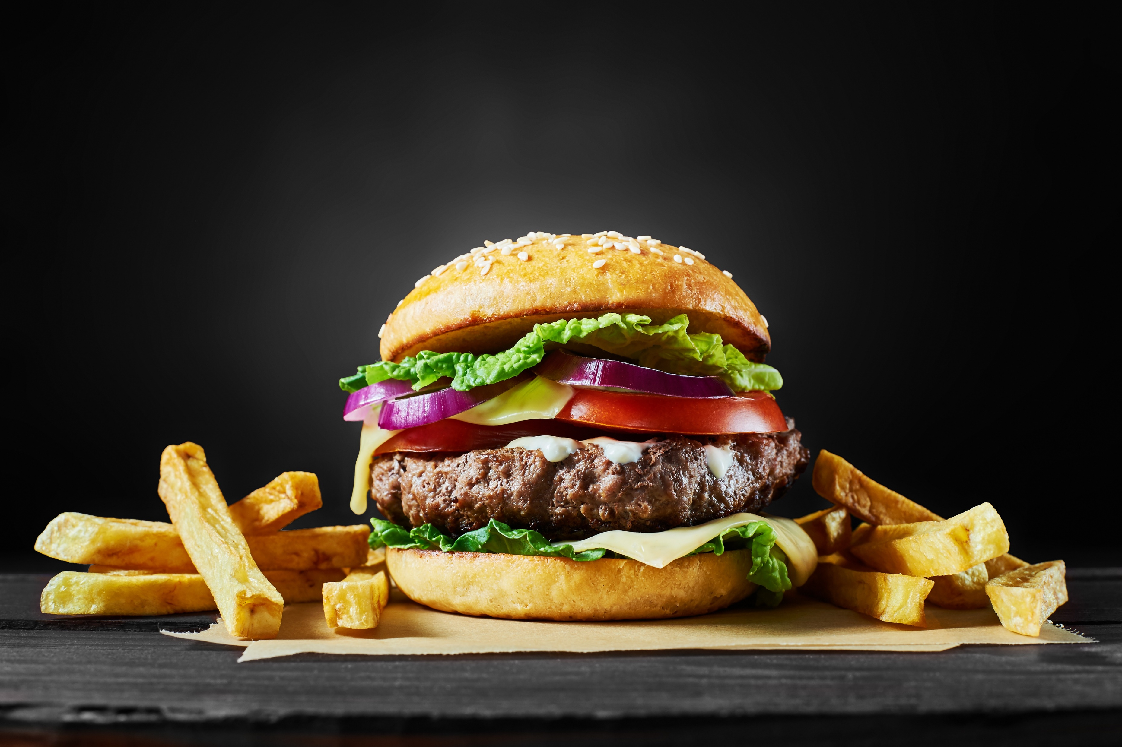
Añadir hamburguesa
Nombre:
Composición:
Precio:
Cancelar
Agregar
Notes:
Igual para las bebidas y los combos

Slide 6
Para el Usuario

Slide 7
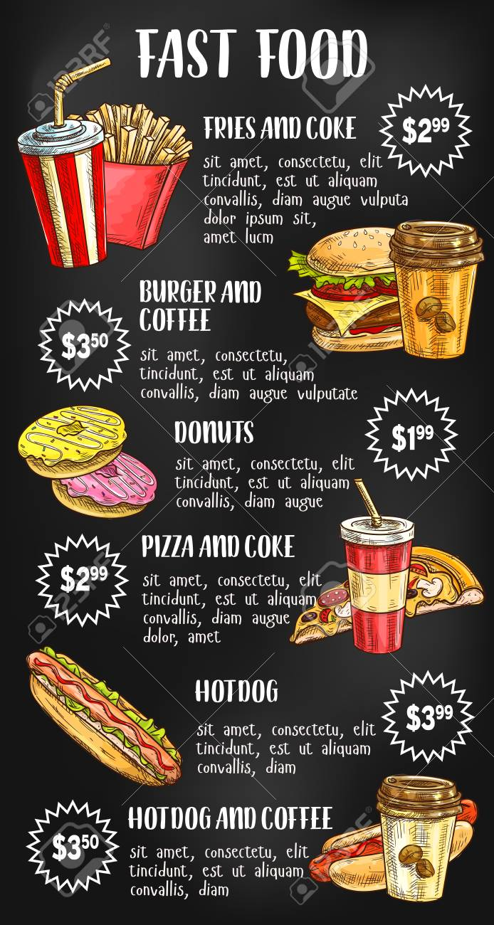
Pagina principal
Menú hamburguesas
Agregar
Quitar
Agregar
Quitar
Agregar
Quitar
Agregar
Quitar
Agregar
Quitar
Agregar
Quitar
Comprar
Notes:
Menú ajustable a bebidas y combos

Slide 8
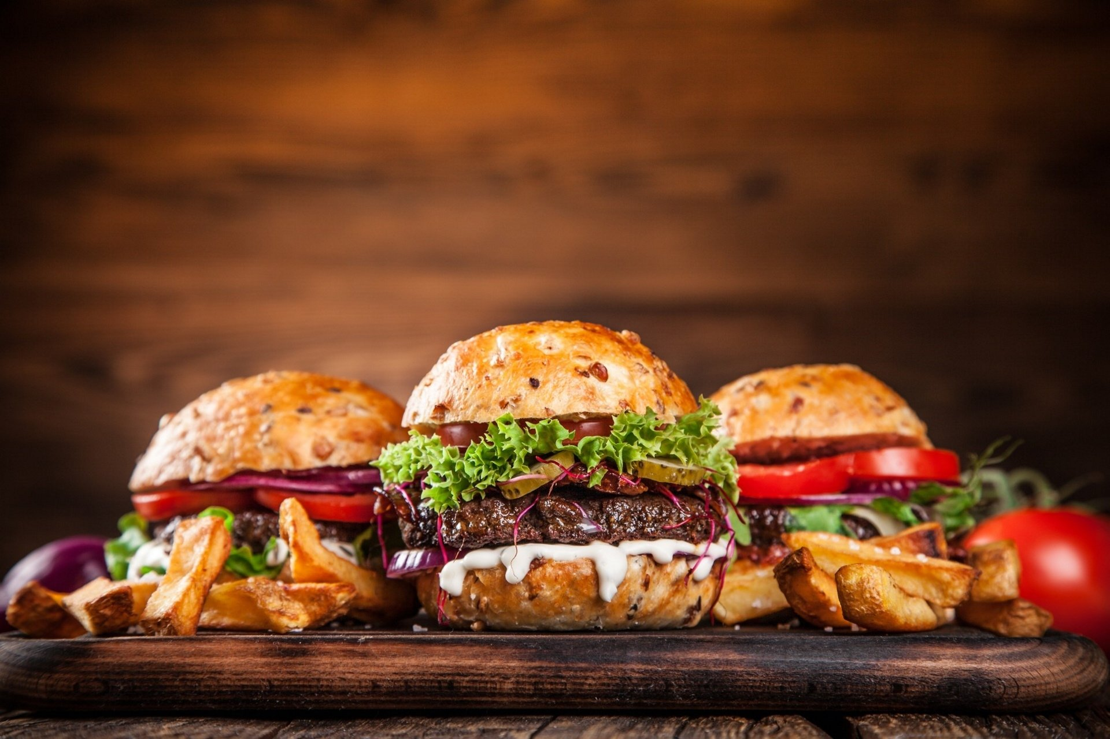
Menú de pago
Pse
Modo de pago:
Deposito
Contra entrega
Información relacionada al medio de pago
Continuar
Notes:
El continuar genera el informe de comprar

